Slide 1
Matematický model funkce aorty
Praktické cvičení z fyziologie (jarní semestr: 10. – 12. týden)

Slide 2
Definice klíčových slov a symbolů
Systolický objem (SV, stroke volume) – objem krve vypuzený z levé komory do aorty při jednom stahu.
Tepová frekvence (HR, heart rate) – odpovídá počtu srdečních stahů za 1 m
Srdeční výdej (CO, cardiac output), průtok krve srdcem/aortou za min
CO = SV*HR
Poddajnost aorty (C, compliance) – schopnost aorty měnit svůj objem při změnách tlaku
Periferní cévní odpor (R) – odpor malých cév (arteriol), které kladou proudění krve
objem aorty
CO
krevní tlak ve venózním systému (u pravé síně)
SRDCE
SV, HR
V_{a}
Střední arteriální tlak
C
P_{v}
venózní systém
MAP
arteriální systém
R

Slide 3
Definice klíčových slov - křivka arteriálního tlaku
Systolický tlak (SBP, systolic blood pressure) – nejvyšší hodnota krevního tlaku v průběhu tepového cyklu
Diastolický tlak (DBP, diastolic blood pressure) – nejvyšší hodnota krevního tlaku v průběhu tepového cyklu
Střední arteriální tlak (MAP, mean arterial pressure) – průměrná hodnota krevního tlaku v průběhu tepového cyklu
Pulzový tlak (PP, pulse pressure) – amplituda krevního tlaku v průběhu tepového cyklu, SBP – DBP
SBP
PP
MAP
DBP
tepový interval = 1/HR

Slide 4
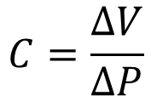


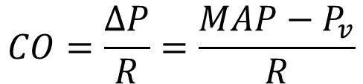

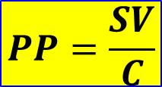

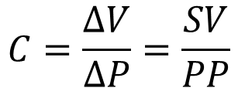


Odvození hemodynamických parametrů
Vycházíme z rovnice pro průtok
Vycházíme z rovnice pro compliance
$$CO=\frac{∆P}{R}=\frac{MAP−P_{v}}{R}$$
$$C=\frac{∆V}{∆P}$$
CO
SRDCE
SV, HR
V_{a}
Změna objemu v aortě je systolický objem
$$MAP−P_{v}=CO∙R$$
C
$$∆V=SV$$
P_{v}
MAP
$$P_{v}→0$$
Tlak v dutých žilách při vstupu do pravého srdce se blíží nule
Změna tlaku (amplituda) v aortě je pulzový tlak
a zároveň
R
$$CO=HR∙SV$$
$$∆P=PP=SBP−DBP$$
$$PP=\frac{SV}{C}$$
$$C=\frac{∆V}{∆P}=\frac{SV}{PP}$$
$$MAP≅CO∙R=HR∙SV∙R$$

Slide 5


Výsledná definice křivky arteriálního tlaku
Křivku arteriálního krevního tlaku lze rozdělit na konstantní složku a na ní nasedající pulzační složku
Konstantní složka – MAP, hnací síla pro tok krve
Střední arteriální tlak je přímo úměrný srdeční frekvenci, systolickému objemu a celkové cévní rezistenci
Pulzační složka – PP, důsledek pulzačního charakteru pumpování krve srdcem, střídání systolických a diastolických tlaků
Pulzová amplituda je přímo úměrná systolickému objemu a nepřímo úměrná aortální compliance
Křivku arteriálního tlaku lze sestavit na základě znalosti HR, SV, R a C
$$PP=\frac{SV}{C}$$
PP
$$MAP≅HR∙SV∙R$$
Tepový interval = 1/HR

Slide 6
Model aortálního pružníku
Arteriální tlak v čase t: P_{a}
průtok krve přes aortální chlopeň
F_{i} [ml/s]
Δ t
t [s]
  (P_{a} – P_{v})
  R
t = t+Δt
F_{o} =
SRDCE
SV, HR
F_{i}
C_{a}
P_{v}
venózní systém
arteriální systém
P_{a}
V_{a}
R
F_{o}
P_{a} = P_{a} +ΔP_{a}
ΔV_{a} = (F_{i} - F_{o})⋅Δt
  ΔV_{a}
    C_{a}
ΔP_{a} =

Slide 7

Celková cévní periferní rezistence - R
Odpor je tlakový gradient, který musíme vyvinout, abychom zachovali určitý daný průtok trubicí (pokud se např. trubice zúží, je třeba vyvinout vyšší tlak na zachování daného průtoku)
Odpor cévy je určen Hagen-Poiseuilleho zákonem pro odpor trubice
  r – poloměr cévy (u cévního řečiště se jako poloměr počítá sumární poloměr všech cév na dané úrovni);
  η – viskozita; L – délka cévy
  Jednotky: mmHg.s/l, mmHg.min/l kPa.min/l, dyn.s/cm3,…
Průsvit cévy má nejvýznamnější vliv na R, protože je ve 4. mocnině
(zmenšení poloměru pouze o 16% vede ke zdvojnásobení rezistence!)
U člověka je celkový odpor cév velkého oběhu: 700-1600 dyn.s/cm3
Největší vliv mají malé arterie a arterioly (odporové cévy), protože mají velký podíl hladké svaloviny ve stěně, mohou významně měnit poloměr. Nejmenší odpor má kapilární řečiště (kapiláry jsou malé, ale je jich mnoho).
Zvýšení R (běžné fyziologické situace)
  sympatická aktivace (většina cév má především vasokonstrikční alfa receptory) – například odpověď baroreflexu na ortostatickou změnu polohy, stres, další vasokonstrikční hormony
  chlad (skok do vody po sauně)
Snížení R
  Odpověd baroreflexu na klinostatickou změnu polohy,
  teplo (sauna), dynamická fyzická zátěž (čím více svalů je zapojeno, tím nižší R)
$$R=\frac{8∙η∙L}{π∙r^{4}}$$

Slide 8
Systolický objem, srdeční frekvence – SV, HR
Sympatická aktivace zvyšuje srdeční činnost – frekvenci a sílu stahu - aby došlo ke zvýšení CO
SV je určen
  sympatickou regulací síly stahu
  plněním komor (žilní návrat), které také ovlivňuje sílu stahu (Frank-Starling)
Zvýšení SV
  klinostatická změna polohy (před reakcí baroreflexu), ↑objem krve (rychlé podání infuze)
Snížení SV
  ortostatická změna polohy (před reakcí baroreflexu), ↓objem krve (dehydratace, ztráta, darování krve)
Změny HR jsou čistým odrazem sympatho-vagální rovnováhy
Zvýšení HR
  Stres psychický, fyzický, emoce
Snížení HR
  spánek

Slide 9
Funkce aorty jako pružníku
Aorta se během systoly roztáhne a pojme vypuzený objem krve (změna kinetické energie v elastickou) a během diastoly se stahuje a posouvá krev dál do řečiště (změna elastické energie na kinetickou)
Funkce aorty jako pružníku
  Kontinualizace toku krve (proud krve se nezastaví v diastole)
  Tlumení tlakové amplitudy (při zachování MAP)
Aortální compliance je nejvyšší v dětství, s věkem se ztrácí (úbytek elastických vláken). Onemocnění snižující poddajnost jsou např. diabetes, hypertenze.
Důsledek snížení C – zvýšení SBP a lehké snížení DBP (pružníková či izolovaná systolická hypertenze)
srdce musí v systole pracovat proti vyššímu tlaku, vyčerpávání srdce
vysoká pulzová amplituda mechanicky více zatěžuje cévy
↑C
↓C
SBP
MAP
PP
DBP

Slide 10
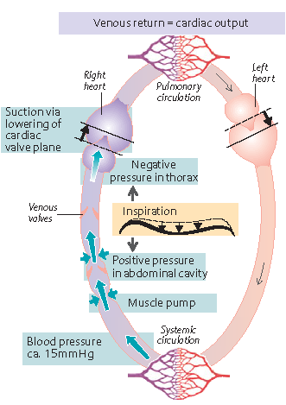
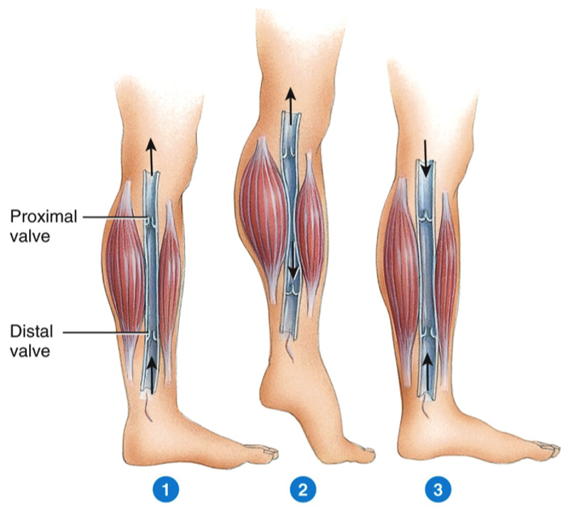
Žilní návrat a mechanismy žilního návratu
žilní návrat je návrat krve do pravého srdce
mechanismy:
  žilní chlopně a svalová pumpa
  podtlak v hrudníku při nádechu (a přetlak v břišní dutině)
  sací síla systoly – systola komor změní tvar pravé síně
  (vtáhnutí trojcípé chlopně do komory), síň zvětší svůj objem
  a nasaje krev
  síla zezadu (vis a tergo): tlak, co zbyl z MAP
Slide 7 – Atlas Of Physiology, Silbernagl & Despopoulos, Georg Thieme Verlag 2003

